Slide 1
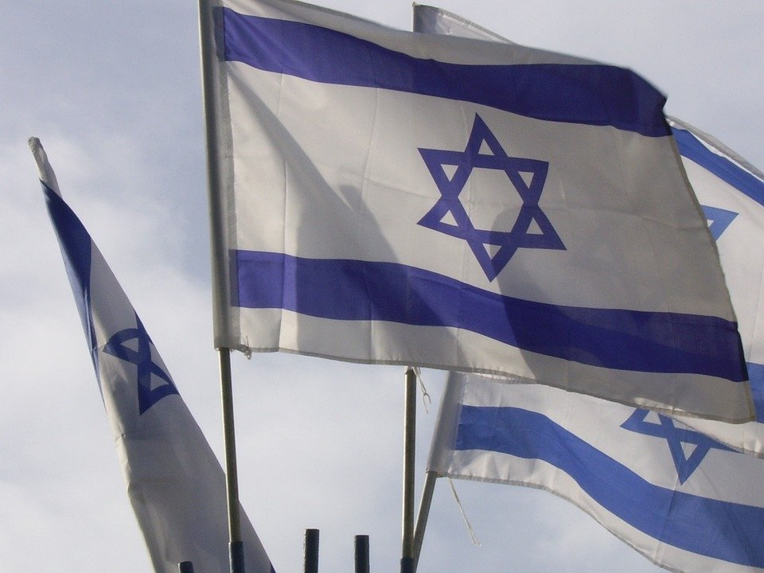
אזרחות תשפ"א
נכתבה ע"י אוהד מנדלבוים
כותב החוברת "אזרחות בקלות"
www.shakedos.co.il

Slide 2
תוכן העניינים
שוויון
הבחנה מותרת
העדפה מתקנת
אפליה אסורה
קניין
חובות האדם
חובות האזרח
זכויות פוליטיות
זכויות הקבוצה והמיעוט
זכויות חברתיות כלכליות
הרעיון הדמוקרטי
זכויות האדם
כבוד
חיים ולביטחון
הליך הוגן
חירות
חופש דת
חופש מדת
חופש תנועה
חופש העיסוק
חופש ביטוי
חופש מצפון ומחשבה

Slide 3
עקרון הגבלת השלטון
הפרדת רשויות
חוקה
מנגנוני פיקוח פורמליים
מנגנוני פיקוח בלתי פורמליים
אשכול מעורבות אזרחית ופיקוח על רשויות השלטון
גבולות בדמוקרטיה
דמוקרטיה מתגוננת בישראל
תקנות לשעת חירום
מעצר מנהלי
גלובליזציה
גישות חברתיות כלכליות
גישה ליברלית
גישה סוציאל-דמוקרטית
התנגשות בין זכויות
עקרונות הדמוקרטיה
עקרון שלטון העם
דמוקרטיה ישירה ועקיפה
משאל עם
בחירות דמוקרטיות
עקרון הפלורליזם
עקרון הסובלנות
עקרון ההסכמיות
עקרון הכרעת הרוב
עקרון שלטון החוק
עבריינויות
פקודות

Slide 4
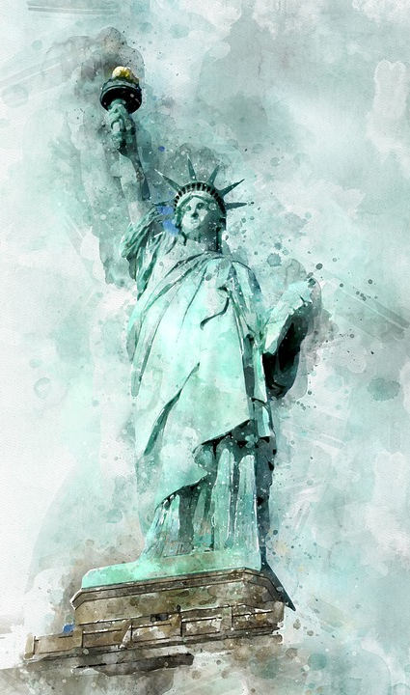
הרעיון הדמוקרטי

Slide 5

זכויות האדם והאזרח

Slide 6
זכויות בסיסיות לכל בני האדם שמוקנות לכל אדם באשר הוא אדם.
זכויות אלה הן טבעיות וניתנות לכל אדם ולכן אינן מוענקות ע"י השלטון ואינן תלויות בו, אלא שהשלטון מחויב לשמור על מתן זכויות אלה. התפישה הדמוקרטית מקבלת כעקרון יסוד את אחריות השלטון לשמירה על הזכויות.
מקובל למנות בין הזכויות הטבעיות: חירות, שוויון, קניין, חיים וביטחון ועוד.

Slide 7
כ ח ה ח ש ק
שוויון
הליך הוגן
כבוד
קניין
חירות
חיים וביטחון
ד ת ע ב ם
מחשבה
מצפון
ביטוי
עיסוק
תנועה
דת
מדת

Slide 8
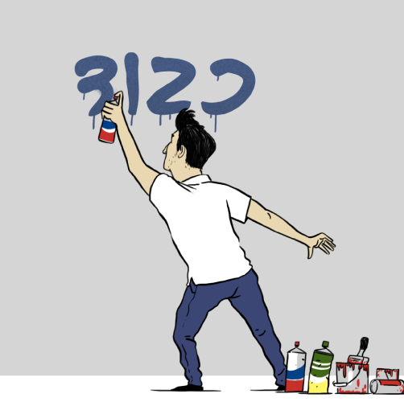
אביה ואביגיל

Slide 9
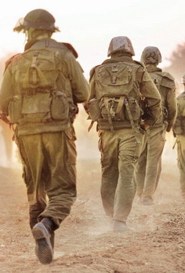
חיים וביטחון
מיכל ונועה פוגל

Slide 10
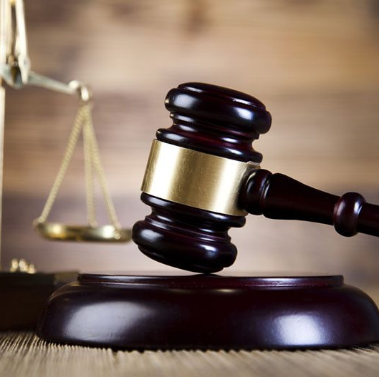
הליך הוגן
מיטב ורוני

Slide 11
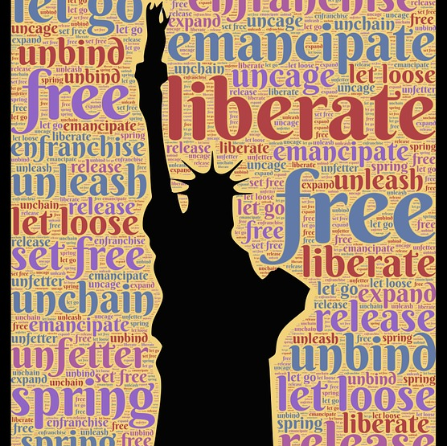
הזכות לחירות
רוויה ואוריה

Slide 12
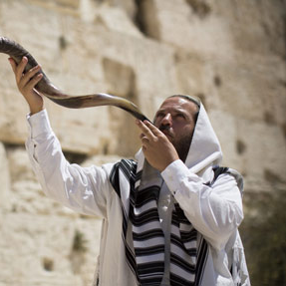
חופש דת
בת-שבע ואהובה

Slide 13
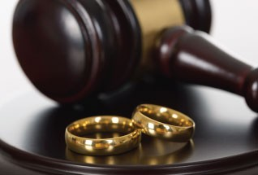
חופש מדת
ישראלה והילה

Slide 14

חופש התנועה
טליה דמרי ואדל

Slide 15

חופש העיסוק
ליאם וקרן

Slide 16

חופש ביטוי
ליבי ועדן

Slide 17

הזכות לפרטיות
הודיה ירדאו וליפז

Slide 18
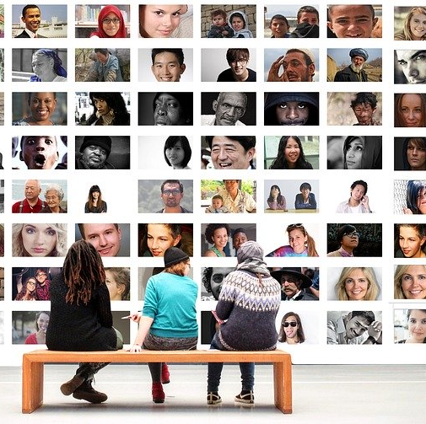
הזכות לשוויון
ישראלה ואלה

Slide 19
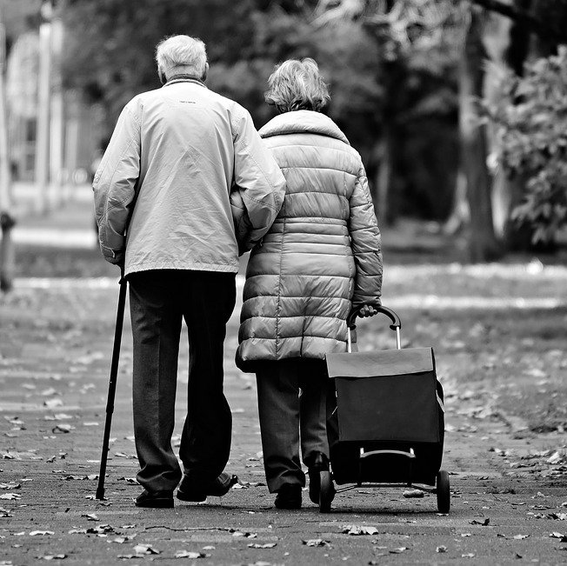
הזכות לשם טוב
נטע וייל ונעה שומר

Slide 20
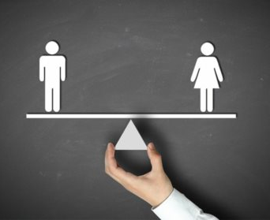
העדפה מתקנת
מיטל ואדוה

Slide 21
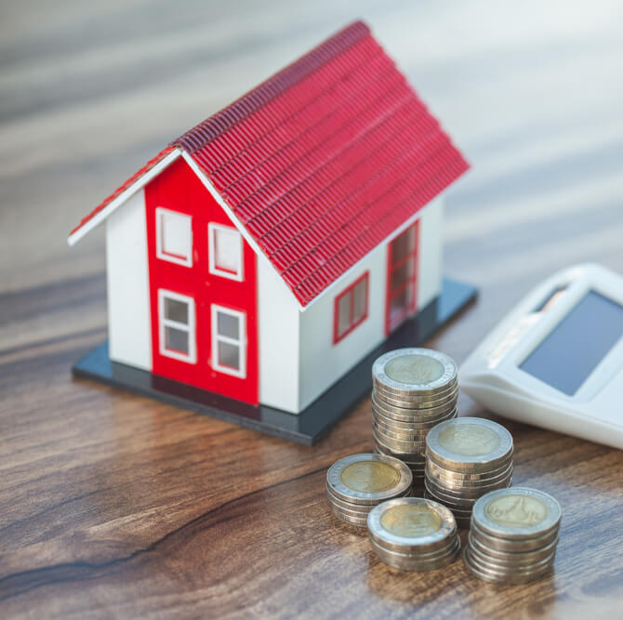
הזכות לקניין
אדווה ונעה שניצר הילה

Slide 22

חובות האדם
חובתו של אדם להכיר בזכויות של הזולת (להימנע מפגיעה בזכויות של אדם אחר) ולציית לחוק.

Slide 23
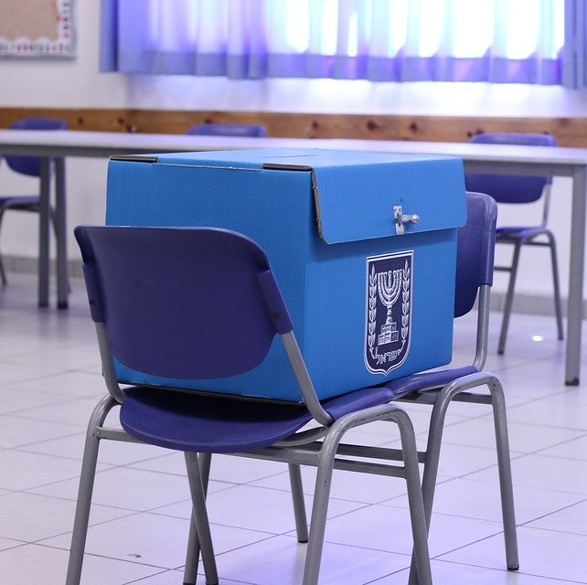
חובות האזרח
חובתו של אזרח לציית לחוק ולחובות הקבועות בו (תשלום מסים, שירות בצבא וכו').
ישנו ערך אזרחי להשתתפות בעיצוב החיים הציבוריים (הצבעה בבחירות, ביקורת על השלטון, השתתפות אזרחית וכו'), ערך אזרחי נוסף הוא תרומה לקהילה ולמדינה.

Slide 24
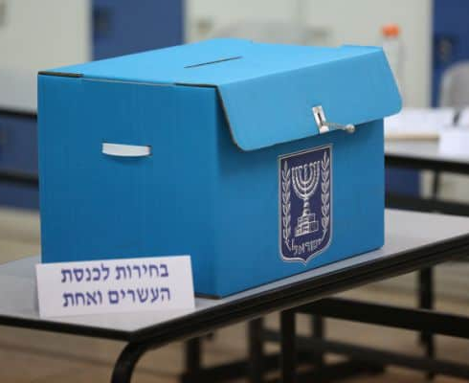
זכויות פוליטיות (זכויות האזרח)
זכויות פוליטיות הינן זכויות הקשורות לתחום הפוליטי ולשותפות בניהול המסגרת המדינית. (חלקן זכויות אזרח בלבד, וחלקן מבוססות על הזכויות הטבעיות של כל אדם)

Slide 25
זכויות פוליטיות שהן זכויות אזרח: הזכות לבחור ולהיבחר, והזכות להתארגן כמפלגה המתמודדת בבחירות (מוענקות לאזרחי המדינה בלבד)
זכויות פוליטיות הנובעות מזכויות טבעיות: חופש ההפגנה והמחאה והאפשרות לבקר את השלטון (אינן מוגבלות לאזרחי המדינה)

Slide 26
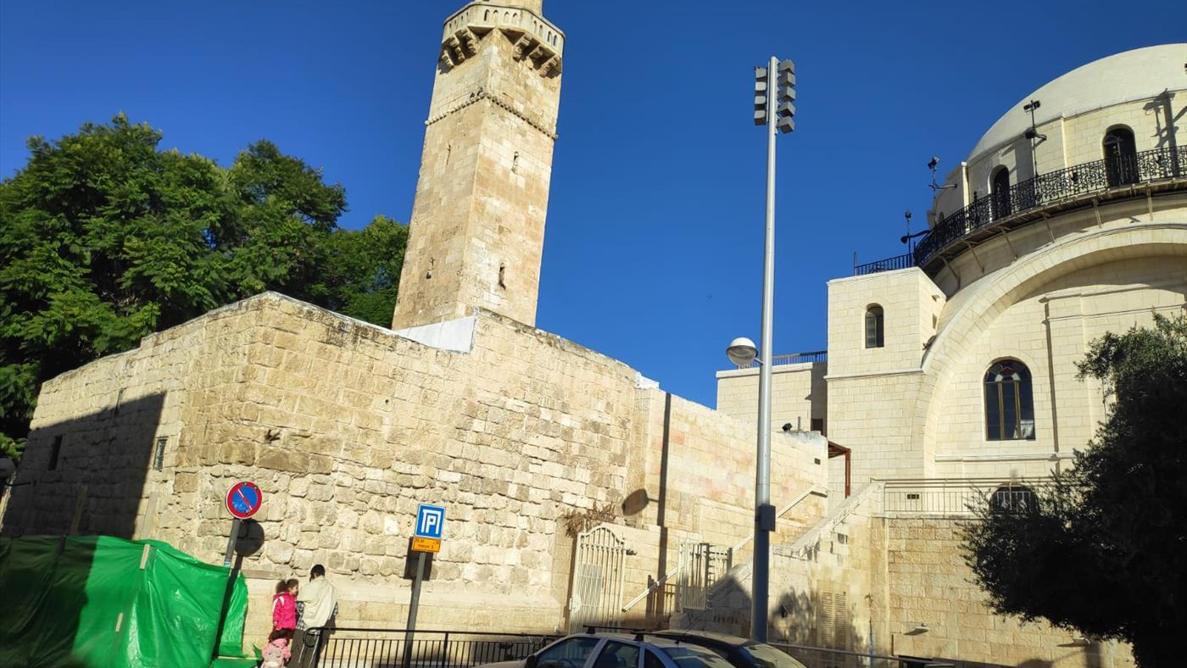
זכויות הקבוצה והמיעוט

Slide 27

זכויות הקבוצה ניתנות לקבוצות שהבסיס שלהן הוא אתני (מוצא, תרבות, גזע) אשר הן מיעוט במדינה. לרוב מדובר במיעוטים לאומיים.
הזכויות האלה באות לידי ביטוי בתחומי השפה, החינוך, התרבות וייצוג הקבוצה במוסדות המדינה.

Slide 28
מטרת הזכויות האלו היא להסדיר את הזהות והייחודיות של הקבוצה במדינה מבחינת השוני האתני שלה. המדינה היא זו שקובעת את היקף הענקת הזכויות האלה ואת מידת התמיכה של מוסדות המדינה בקבוצות אלה.

Slide 29
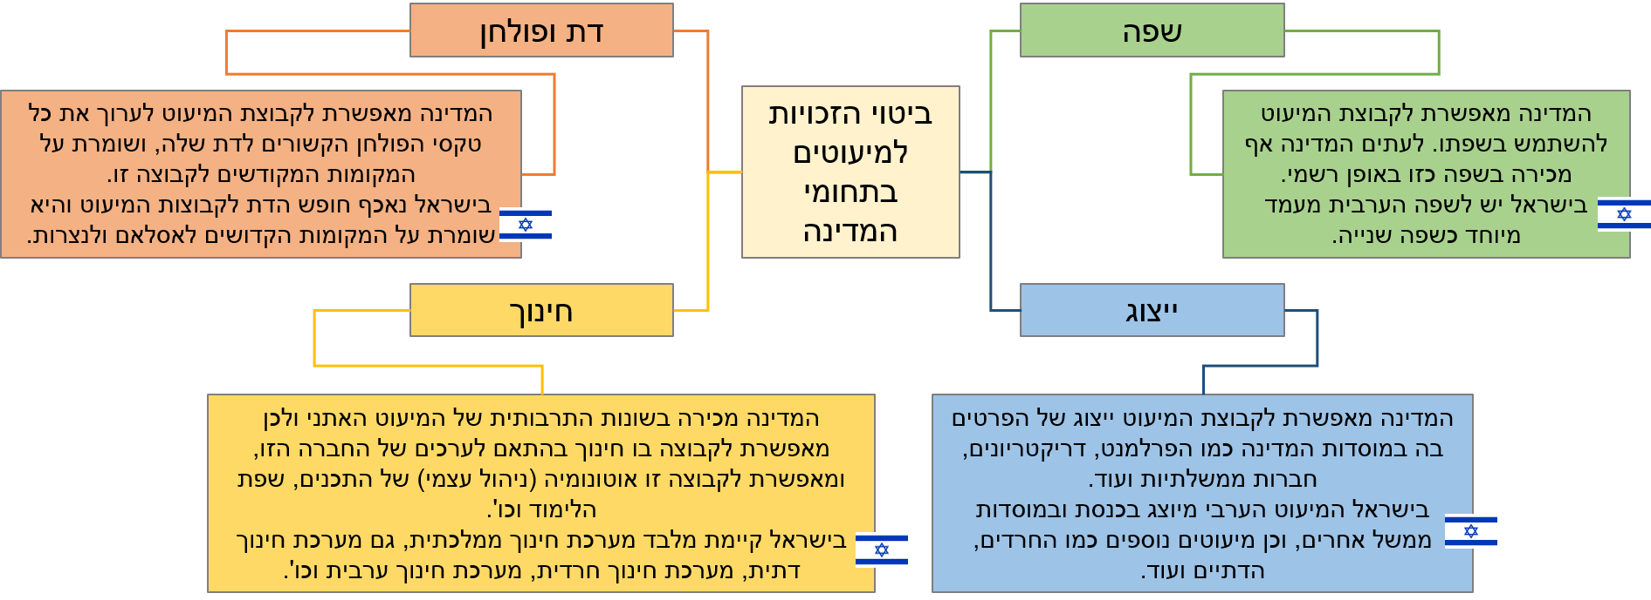

Slide 30

זכויות חברתיות כלכליות

Slide 31
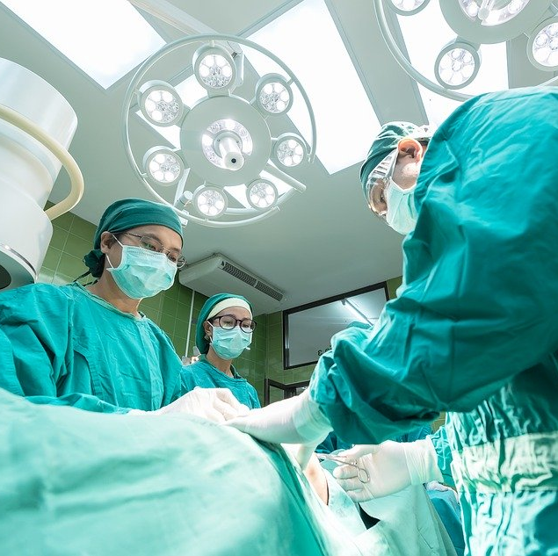
בריאות

Slide 32
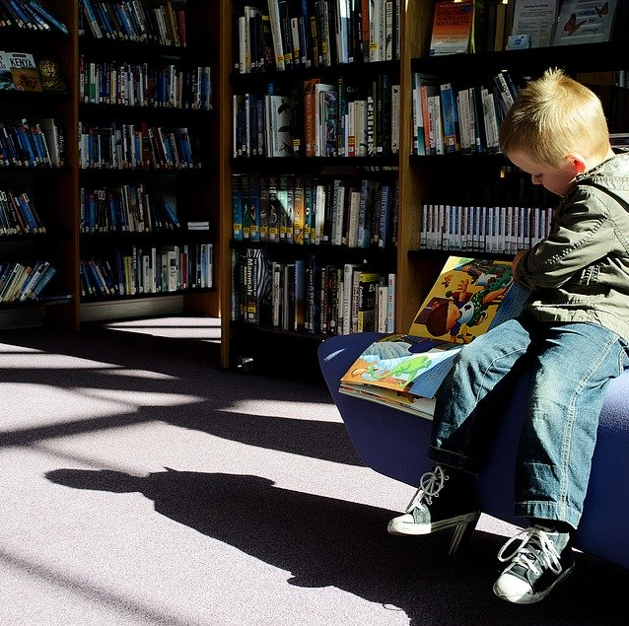
חינוך

Slide 33
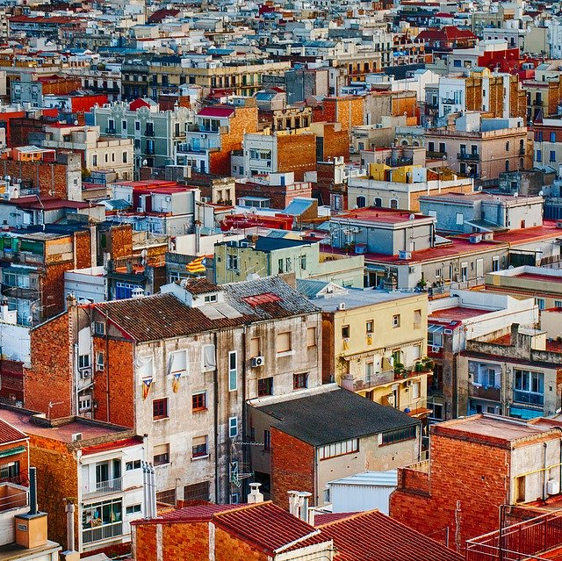
דיור

Slide 34
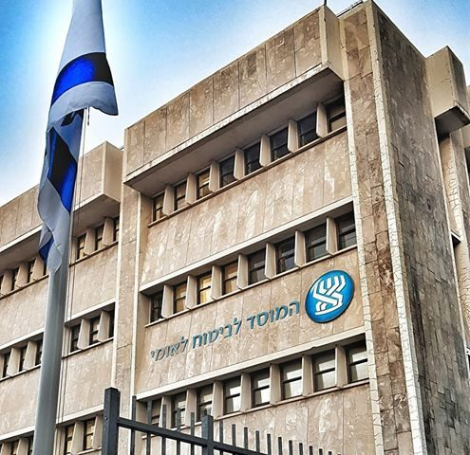
רווחה

Slide 35

זכויות עובדים ותנאי עבודה
זכויות שהמדינה מחייבת את המעסיקים להעניק לעובדים על פי חוק.
הזכות של כל אדם לתנאי עבודה בסיסיים והוגנים, כוללת מרכיבים כגון (חובה לציין דוגמא אחת): קביעת שכר מינימום, הגבלת מספר שעות עבודה, הבטחת שכר שווה עבור עבודה שווה, מתן ימי חופשה, הגנה מפני פיטורים שרירותיים.

Slide 36
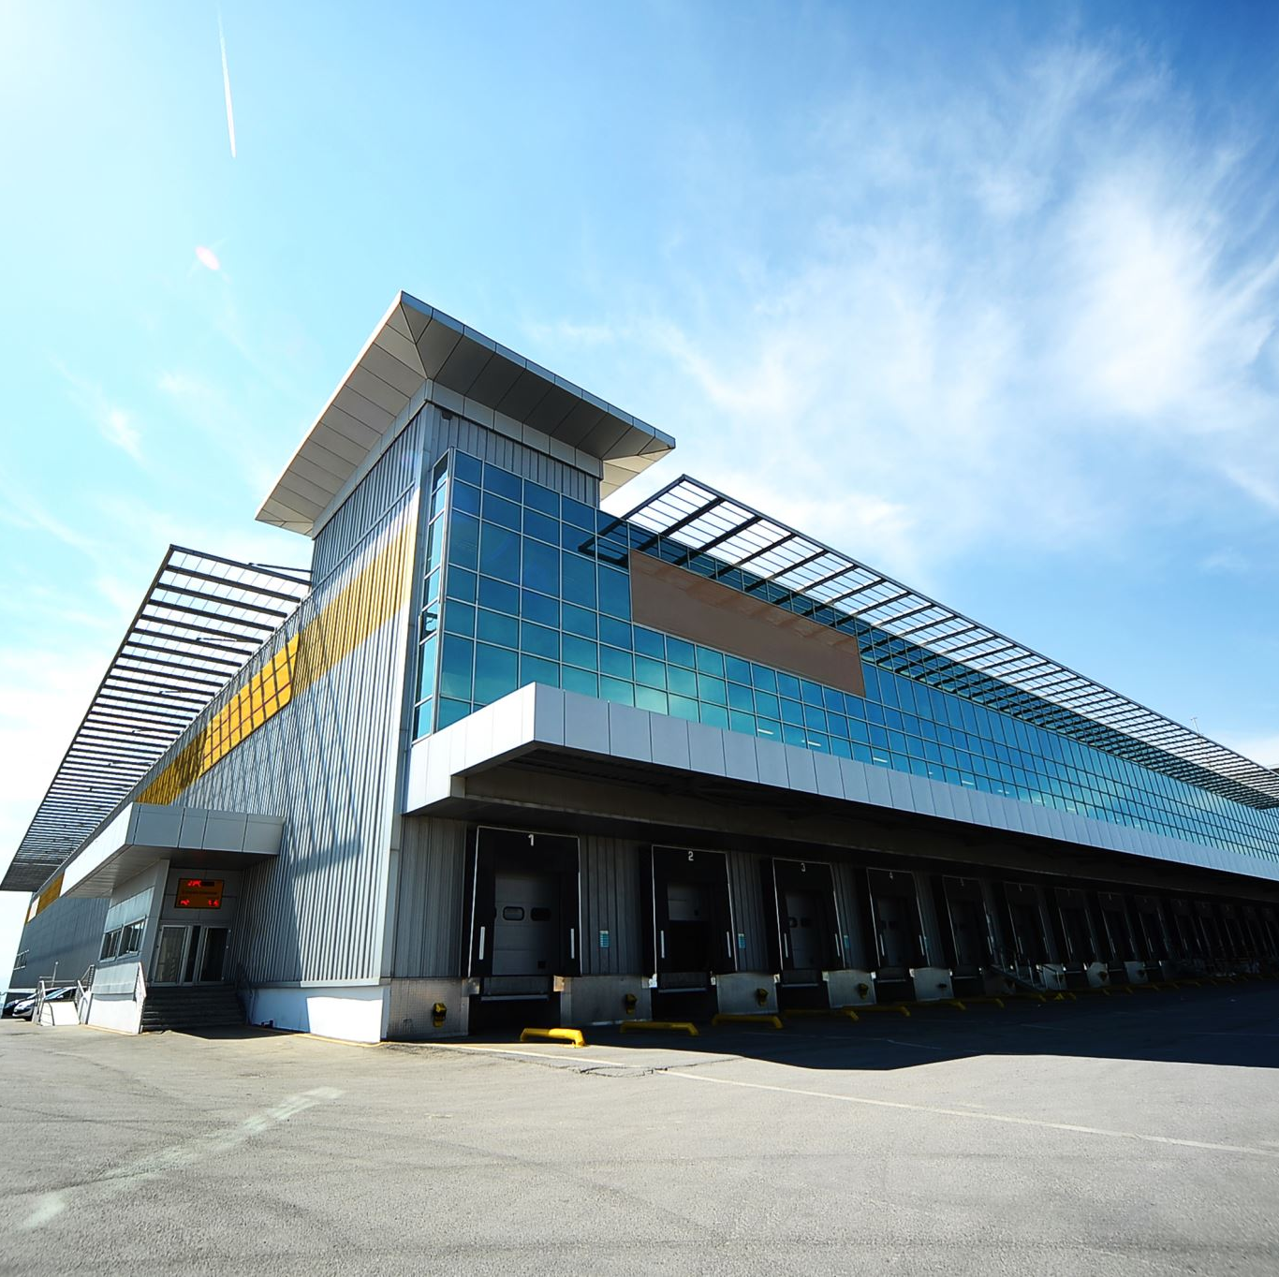
זכויות עובדים ותנאי עבודה
היקפן ואופיין [של זכויות אלו] תלויים במדיניות החברתית-כלכלית / (במדינות דמוקרטיות רבות זכויות אלה מוענקות בצורה מוגבלת ומדודה).

Slide 37
במדינה מסוימת באירופה הממשלה נותנת מענקים כספיים לקבלנים, הבונים בנייני מגורים להשכרה. אחד התנאים שהעמידה הממשלה לקבלת מענקים אלה הוא שהקבלנים ישכירו אחוז מסוים מהדירות תמורת תשלום סמלי, לאנשים שאינם יכולים לשלם את דמי השכירות המקובלים.
ציין והצג את סוג הזכות שהממשלה מבקשת לממש באמצעות המענקים. הסבר כיצד סוג זכויות זה באה לידי ביטוי בקטע.

Slide 38

גישות חברתיות כלכליות

Slide 39

הגישה הליברלית
מדינה שפועלת עפ"י גישה זו מאמינה בעדיפות לערך החירות הכלכלית, על פני השוויון החברתי - כלכלי כיוון שהחירות תקדם את טובת המדינה כולה ובתוכה את החלשים.
המדינה תעודד יוזמה פרטית ותחרות במסגרת שוק חופשי, ולכן המעורבות של המדינה תהיה מצומצמת בתחום החברתי-כלכלי, לדוגמה: הפרטה, קיצוץ תקציבים, צמצום קצבאות. בשל כך הממשלה תומכת בצמצום המיסים למינימום.

Slide 40

הגישה הסוציאל-דמוקרטית
מדינה שפועלת לפי גישה זו מאמינה בעדיפות השוויון החברתי-כלכלי על-פני החירות הכלכלית.
מדינה זו היא מקדמת שוויון כלכלי וצמצום פערים בשם הסולידריות [אחדות], והפרט יכול להישען על סיוע חברתי-כלכלי מהמדינה תוך הדגשת האחריות של המדינה כלפי החלש.

Slide 41
הגישה הסוציאל-דמוקרטית
בגלל זה, מדינה זו מעורבת בתחום החברתי-כלכלי במידה רבה ומחויבת ליצור רשת ביטחון סוציאלי רחבה כדי להבטיח קיום בסיסי בכבוד לכל אדם. לדוגמה: סבסוד שירותים, הענקת שירותים חברתיים, חקיקה חברתית, הלאמה ועוד.
לשם כך המיסוי גבוה על העשירונים העליונים.

Slide 42
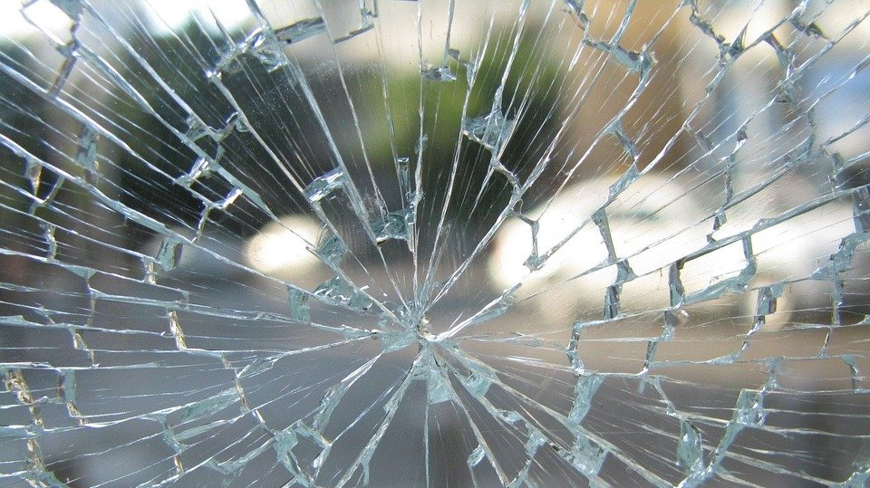
התנגשות בין זכויות

Slide 43
הזכויות (כלל הזכויות) הן יחסיות (אינן מוחלטות) – הן סותרות לא פעם זו את זו, ובאף חברה אנושית הן אינן ניתנות להגשמה באורח מלא. לכן במקרה של התנגשות בין זכויות או בין זכות לאינטרס ציבורי, נדרש איזון סביר בין הזכויות/ פגיעה מידתית בזכות הנפגעת.
הסיבות הבסיסיות המוצדקות להגבלת זכויותיו של אדם, היא כאשר מימושן פוגע בזכויות הזולת או באינטרס הציבורי.

Slide 44
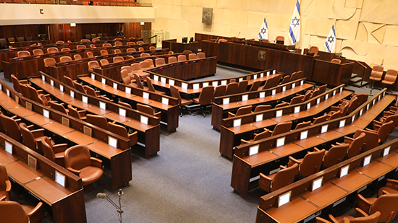
עקרונות הדמוקרטיה

Slide 45
עקרונות הדמוקרטיה
הגבלת השלטון
שלטון החוק
הכרעת הרוב
הסכמיות
סובלנות
פלורליזם
שלטון העם
דמוקרטיה ישירה ועקיפה
משאל עם
בחירות
שיטות בחירות
עבריינות
פקודות
הפרדת רשויות
מנגנוני פיקוח
חוקה

Slide 46
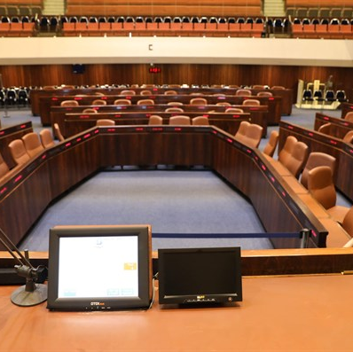
עקרון שלטון העם
כלל האזרחים הם הריבון (הם מקור הסמכות של השלטון).
האזרחים בוחרים שלטון נבחר של נציגים - לזמן קצוב המוגדר בחוק.

Slide 47
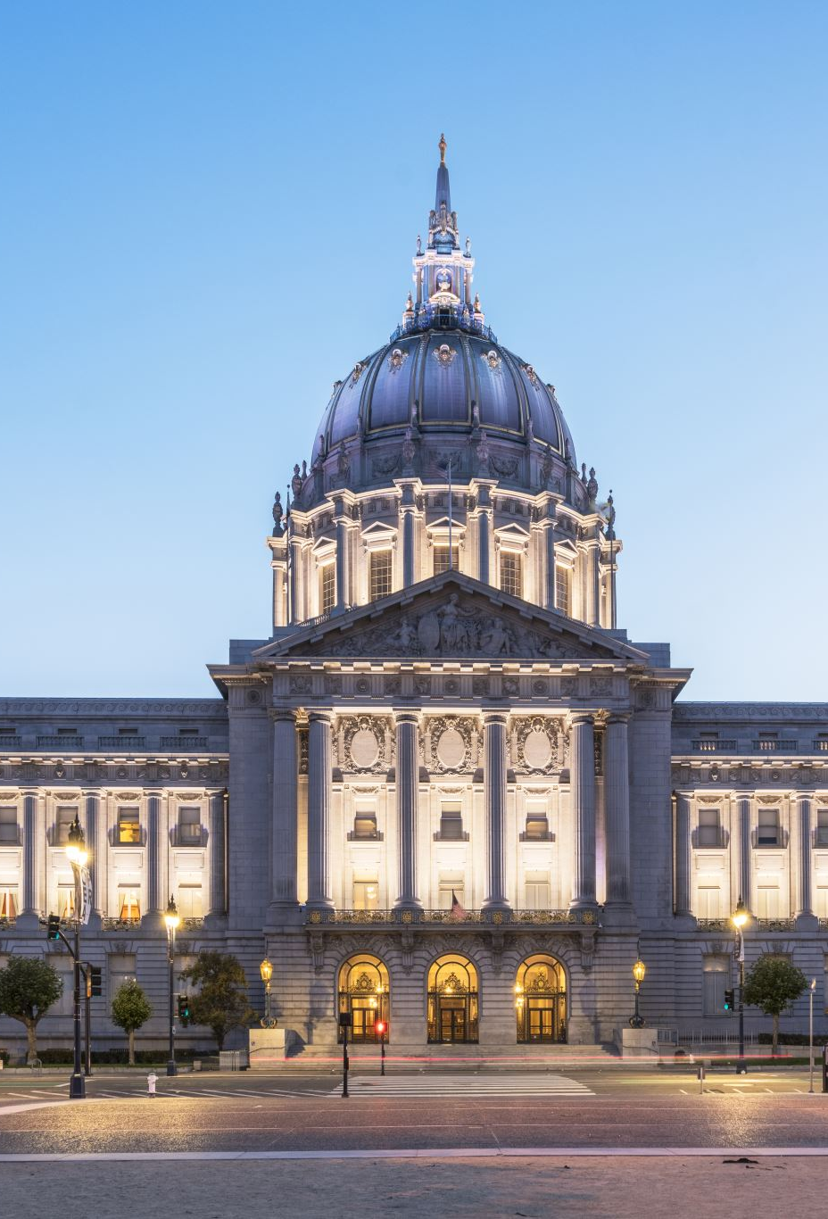
דמוקרטיה ישירה ועקיפה
דמוקרטיה ישירה: כלל האזרחים מקבלים את ההחלטות בענייני המדינה ללא מתווכים/ נציגים, כפי שהיה נהוג בתקופת יוון הקלאסית.
דמוקרטיה עקיפה: כלל האזרחים בוחרים נציגים שהם המקבלים את ההחלטות בענייני המדינה ומקדמים מדיניות מסוימת.

Slide 48
משאל עם
משאל עם הוא שאלה מוגדרת המופנית אל כלל ציבור האזרחים.
זהו הליך של דמוקרטיה ישירה בתוך הדמוקרטיה העקיפה (על מנת לשקף באופן ישיר את עמדות הציבור).

Slide 49

נימוקים בעד משאל עם
משאל מבטא את רצון העם בצורה מדויקת, בלי קשר ל"מחויבות" מפלגתית.
מחזק את המודעות והמעורבות האזרחית
אם העמדה שהתקבלה במשאל עם היא כמו עמדת הממשלה - זה מחזק את הממשלה.

Slide 50

נימוקים נגד משאל עם
שאלה שעולה במשאל עם היא תמיד מורכבת. תשובה של "כן או לא" לא מצליחה באמת לפתור את המורכבות.
ניסוח השאלה עלול לקדם השקפת עולם מסוימת (תומכת או מתנגדת)
במשאל עם האחריות עוברת מהממשל אל הציבור - מה שפוגע בסמכות של הממשל לקבל החלטות בשם העם.
משאל עם עלול להוביל להקצנה בחברה ולשסעים בתוכה, בעיקר כשהרוב והמיעוט קרובים ל-50%.

Slide 51
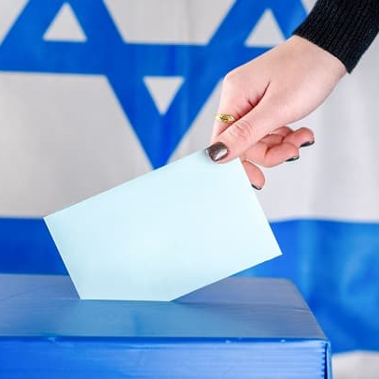
בחירות דמוקרטיות
בחירות הם מאפיין בסיסי בכל סוגי הדמוקרטיות, שמאפשר חילופי שלטון.
לבחירות דמוקרטיות חמישה תנאים הכרחיים: כלליות, חשאיות, מחזוריות, שוויוניות והתמודדות חופשית

Slide 52

תנאים לקיום בחירות דמוקרטיות
כח משה
כלליות: כל אזרחי המדינה זכאים לבחור ולהיבחר למוסדות הנבחרים במדינה, במגבלות הכתובות בחוק (גיל מינימלי או הגבלות על עבריינים).
חשאיות: (א) איש מלבד הבוחר לא יודע במי בחר. (ב) מובטח שהבוחר לא יושפע מלחצים של גורמים שונים.
מחזוריות: הבחירות חוזרות במרווחי זמן ידועים וסדירים, הקבועים בחוק.

Slide 53

תנאים לקיום בחירות דמוקרטיות
שוויוניות: לכל אזרח יש קול אחד, ולכל קול משקל שווה.
התמודדות חופשית והוגנת: הבחירות מאפשרות תחרות הוגנת, המבוססת על חירויות וזכויות פוליטיות (במיוחד חופש הביטוי וחופש ההתאגדות).

Slide 54
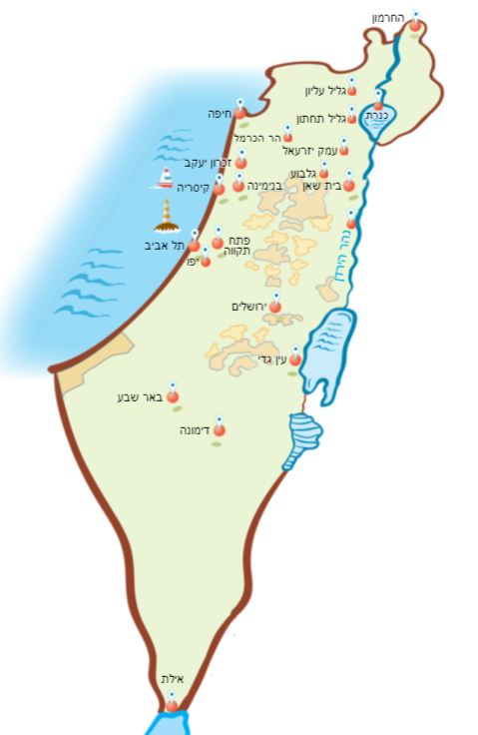
שיטת הבחירות הארצית
כל הארץ מהווה אזור בחירה אחד, לצורך חישוב תוצאות הבחירות.

Slide 55
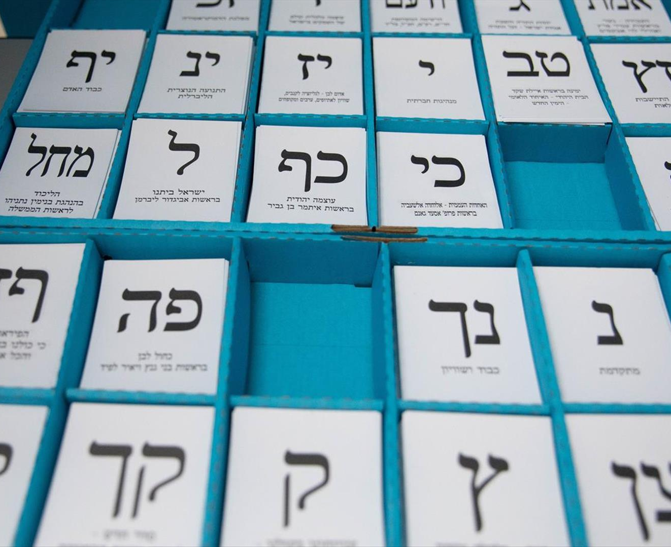
שיטת הבחירות היחסית
חלוקת המושבים בפרלמנט (המנדטים), יחסית למספר הקולות שבהם זכתה כל מפלגה. החישוב נעשה לפי מספר המצביעים בבחירות או לפי הקולות הכשרים בלבד, בתנאי שהמפלגה שעברה את אחוז החסימה

Slide 56
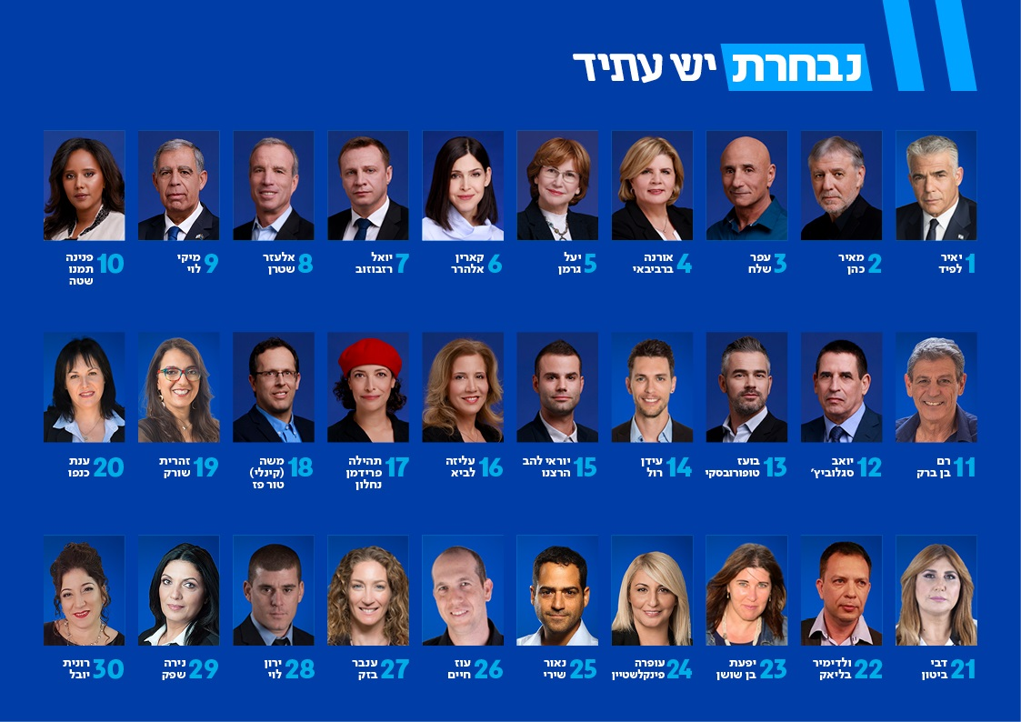
שיטת הבחירות הרשימתית
מצביעים למפלגה שלה רשימת מועמדים (קבועה מראש או המושפעת מהצבעת הבוחרים). דרכים רווחות-מצויות לקביעת הרשימה: בחירות מקדימות (פריימריז), בחירות במוסדות המפלגה, ועדה מסדרת, ע"י ראש הרשימה.

Slide 57
יתרונות השיטה בישראל
בעיות ארציות מקבלות מענה טוב יותר מבעיות אזוריות (כמו למשל ביטחון).
קיים ייצוג יחסי בפרלמנט עפ"י הבוחרים - מה שמאפשר פלורליזם.

Slide 58
חסרונות השיטה בישראל
בעיות אזוריות (כמו בעיות דתיות או מהגרים בלתי חוקיים וכו') - לא מטופלות בצורה יעילה כמו בעיות ארציות.
ייצוג יחסי בפרלמנט מביא למציאות של ריבוי מפלגות, מה שמוביל לחוסר יציבות שלטונית.

Slide 59

עקרון הפלורליזם
הכרה בערך של ריבוי/ מגוון דעות של אנשים או קבוצות.
עידוד ותמיכה בקיום ובביטוי של מגוון הדעות והעמדות של האנשים או הקבוצות בחברה.

Slide 60

עקרון הסובלנות
קבלת השונה / מתן יחס מכבד לשונים ממני, לדעותיהם ולאורח חייהם.
הימנעות מתגובות אלימות מילולית או פיזית בעת מחלוקת.
הימנעות מהפעלת סמכות שלטונית כלפי עמדות ביקורתיות או מרגיזות.

Slide 61

עקרון ההסכמיות
הסכמה רחבה בין קבוצות בחברה על "כללי משחק" בסיסיים או על אופייה הבסיסי של החברה והמדינה.
ההסכמיות מחזקת את היציבות ומאפשרת קיום בצוותא על אף חילוקי דעות בתחומים אחרים.
עם זאת ישנו מתח בין ערך הפלורליזם המעודד ריבוי דעות לערך ההסכמיות המחזק את האחידות/ הערכים המשותפים.

Slide 62
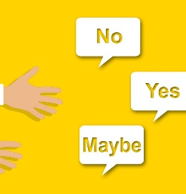
עקרון הכרעת הרוב
עקרון הקובע שמתוך כמה אפשרויות מתקבלת זו שרוב האוכלוסייה/ רוב הנציגים/רוב המצביעים תומכים בה.
אסור לרוב לקבל החלטות שפוגעות באופן לא סביר ובלתי מוצדק בזכויות יסוד ובמיוחד בזכויות המיעוט.

Slide 63
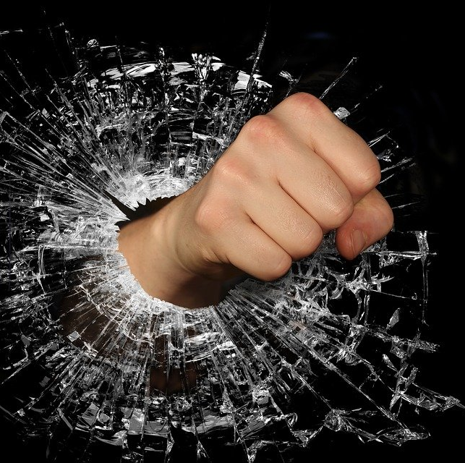
עריצות הרוב
עריצות הרוב: שימוש לרעה בעקרון הכרעת הרוב/ הרוב מנצל את כוחו לרעה

Slide 64
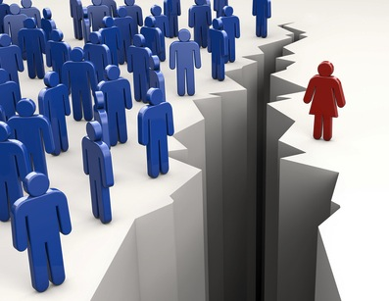
רוב רגיל - החלטה המתקבלת על פי מספר הקולות הגדול ביותר מבין המשתתפים בהצבעה.
רוב מוחלט - החלטה המתקבלת על פי מספר הגדול לפחות באחד ממחצית בעלי זכות ההצבעה.
רוב מיוחס/מיוחד - החלטה המתקבלת על פי אחוז / מספר מוגדר מראש מכלל בעלי זכות ההצבעה או מן המשתתפים בהצבעה.

Slide 65
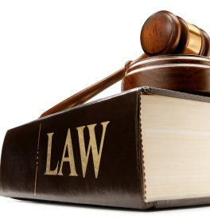
עקרון שלטון החוק
מהו החוק - החוק במדינה הדמוקרטית קובע את כללי ההתנהגות באמצעות חוקים שמחייבים את האזרחים ואת השלטון. הוא מבהיר מה מותר ומה אסור.
מי מחוקק את החוק? - החוק נחקק ע"י הרשות המחוקקת, שהיא ריבונות העם, ומותאמים לערכים ולמנהגים המקובלים בעם.
שוויון החוק - החוק הוא שוויוני גם בתוכן שלו וגם באכיפה שלו.

Slide 66
כלליות החוק - החוק חייב להיות כללי והוא חל על כולם כדי להבטיח שוויון. לאזרח מותר הכול כל עוד החוק לא אסר זאת, לשלטון הכול אסור כל עוד החוק לא התיר זאת. החוק חל על כולם גם אם מתקיים עליו ויכוח.
בהיר ופומבי - החוק חייב להיות ברור כך שכל אדם יוכל לדעת כיצד להתנהל בהתאם לחוק, והוא מפורסם באמצעי התקשורת השונים.
היבט מהותי של החוק - היבט נוסף של החוק הוא ההיבט המהותי של החוק - הצורך של החוקים להתאים לצדק, למוסר ולזכויות האדם. אחרים טוענים כי שלטון החוק נפרד מזכויות האדם ולכן אינו מחויב להתאים לזכויות אלו.

Slide 67
עבריינות פלילית רגילה
עבירה על החוק שנעשית מתוך אינטרס אישי (לרוב של סיפוק יצרים) ומבוצעת ע"י כל אדם ברוב המקרים בצורה אלימה, כשהוא אינו מוכן לשאת בתוצאות לעבירה שביצע.
יחסה של החברה לעבירה זו הוא שלילי בשל הסכנה לשמירה על הסדר הציבורי. מאחר וזו עבירה על החוק, המדינה תפעיל את אמצעי אכיפת החוק.

Slide 68
עבריינות שלטונית אישית (שחיתות)
עבירה על החוק שנעשית ע"י אדם נושא משרה ציבורית (נבחר או ממונה) מתוך אינטרס אישי ואינו מוכן לשאת בתוצאות העבירה. ברוב המקרים תוך כדי שימוש בכוח הציבורי שלו.
יחסה של החברה לעבירה זו הוא שלילי בגלל סכנת אמון הציבור ברשויות השלטון. מאחר וזו עבירה על החוק, המדינה תפעיל את אמצעי אכיפת החוק.

Slide 69
עבריינות שלטונית ציבורית
עבירה על החוק שנעשית ע"י אדם נושא משרה ציבורית (נבחר או ממונה) מתוך רצון להטיב עם ציבור מסוים או לטובת הכלל מתוך נקודת מבטו, והוא אינו מוכן לשאת בתוצאות העבירה.
יחסה של החברה לעבירה זו הוא שלילי בשל הסכנה לאבדן אמון הציבור בשלטון ובשל האפליה שנוצרת בעבירה זו לטובת קבוצה בחברה. חלק יגלו סלחנות כלפי העבריין, כי הפרת החוק מטיבה איתם. מאחר וזו עבירה על החוק, המדינה תפעיל את אמצעי אכיפת החוק.

Slide 70
עבריינות אידיאולוגית
עבירה על החוק שנעשית ע"י אדם או קבוצה ברוב המקרים באופן אלים, תוך שהעבריין מוכן לשאת בתוצאות העבירה. עבירה זו נעשית מתוך רצון לשנות מדיניות ולהשפיע על הציבור.
יחסה של החברה לעבירה זו הוא שלילי בשל הפגיעה בסדר הציבורי והפגיעה בשלטון החוק. חלק יתמכו בשל הזדהות עם העבירה האידיאולוגית. מאחר וזו עבירה על החוק, המדינה תפעיל את אמצעי אכיפת החוק

Slide 71
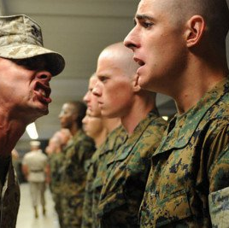
פקודה בלתי חוקית
פקודה בלתי חוקית היא הוראה אשר ניתנת ע"י בעל סמכות במערכת צבאית או משטרתית.
ההוראה מנוגדת לחוק.
חובה לציית לפקודה זו. על הפקוד להתלונן לאחר מכן על המפקד, אולם אי ביצוע הפקודה יגרור העמדה לדין.

Slide 72

פקודה בלתי חוקית בעליל
פקודה בלתי חוקית בעליל היא הוראה אשר ניתנת ע"י בעל סמכות במערכת צבאית או משטרתית.
ההוראה מנוגדת לחוק והיא מעשה בלתי מוסרי בבירור, תוך כדי פגיעה בחפים מפשע או במי שאינו מאיים בצורה קיצונית.
חל איסור מוחלט לבצע את הפקודה.
המבצע את הפקודה יעמוד לדין על הביצוע וכמו כן גם נותן ההוראה.

Slide 73

עקרון הגבלת השלטון
השלטון מחזיק באמצעים כלכליים, אנושיים, מקורות מידע ומנגנוני אכיפה, המעניקים לו עצמה רבה.
קיימת סכנה בניצול לרעה של כוחו של השלטון ובפגיעה בזכויות האדם והאזרח או בזכויות הקבוצה.
הפרדת הרשויות ואמצעים מוסדיים (פורמליים) ולא מוסדיים (בלתי פורמליים) נועדו למניעת עריצות השלטון.

Slide 74
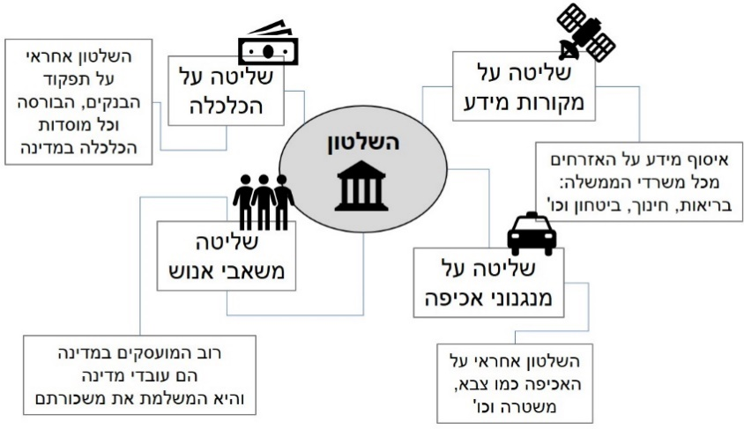

Slide 75
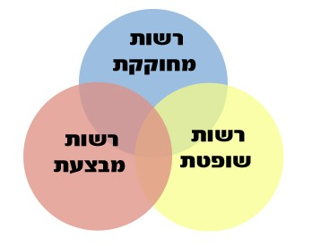
הפרדת רשויות
הפרדת רשויות היא אמצעי דמוקרטי, באמצעותו הכוח השלטוני מפוצל לשלוש רשויות: מחוקקת, מבצעת ושופטת, במטרה להגביל את השלטון (למנוע את ריכוז הכוח וכו')
לכל רשות סמכויות ייחודיות בתחום שלה, אך הן אינן מוחלטות, כי מתקיים בין הרשויות איזון ובלמים, ריסון ופיקוח.

Slide 76
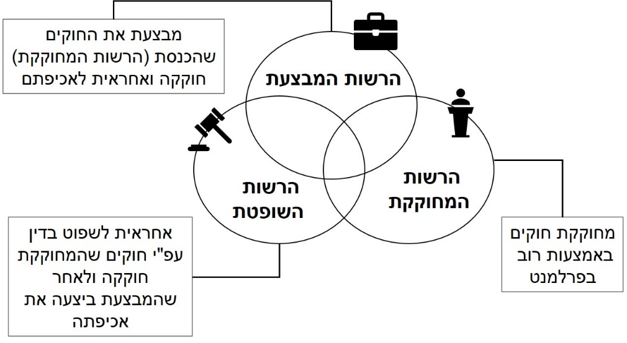

Slide 77
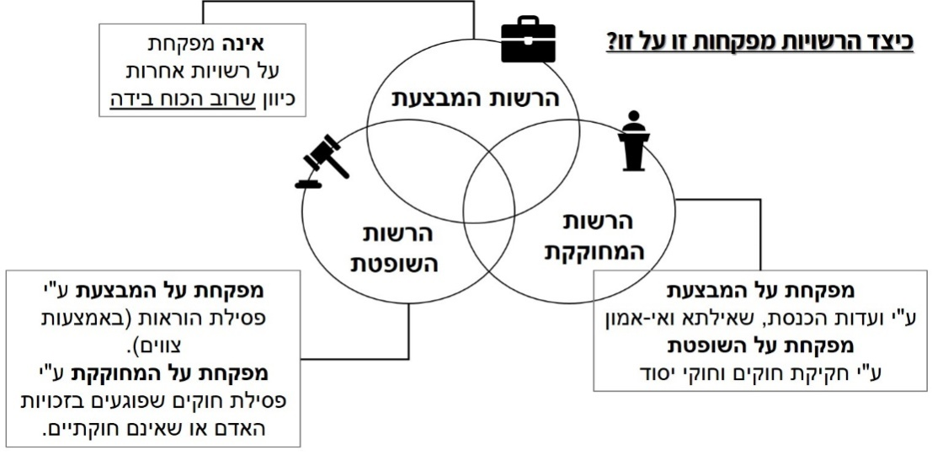

Slide 78
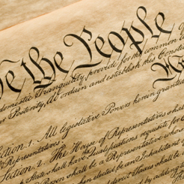
חוקה
מערכת של נורמות וערכי יסוד המנוסחים במסמך מכונן. החוקה היא בעלת עליונות משפטית על חקיקה רגילה והיא קובעת את:
עקרונות וערכי היסוד של המדינה/ חזון/ המאפיינים הייחודיים של המדינה
מבנה רשויות השלטון סמכויותיהן והיחסים ביניהן
עקרונות השמירה על זכויות האדם והאזרח במדינה

Slide 79
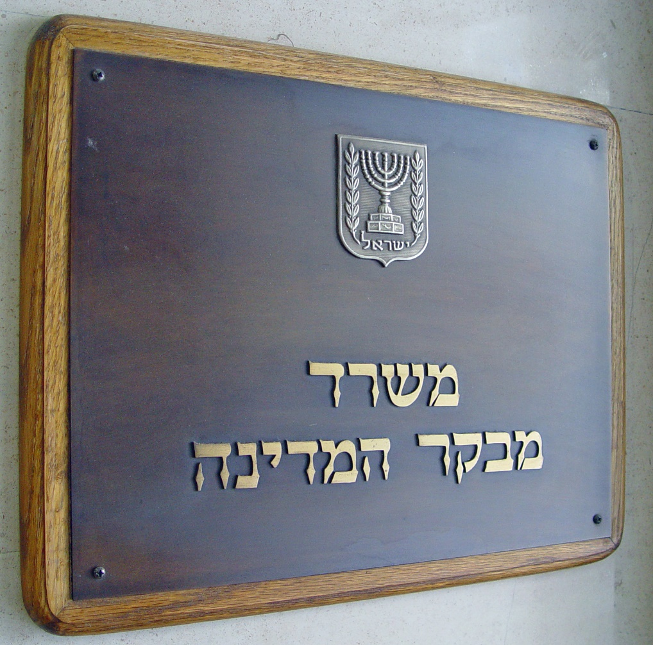
מנגנוני פיקוח פורמליים
המנגנונים הפורמליים (הרשמיים), הם ביקורת שמקיימים גופים ומוסדות שלטוניים רשמיים, כמו פרלמנט, ועדות הכנסת, מבקר המדינה, נציב תלונות הציבור ובתי המשפט, שהוסמכו לשם כך בחוק.
תפקידם להגביל את השלטון ולפקח עליו ועל חוקיות פעולותיו, באמצעות פרסום דוחות, הנחיות, חוקים ומסמכים אחרים המציגים את פעילות השלטון.

Slide 80
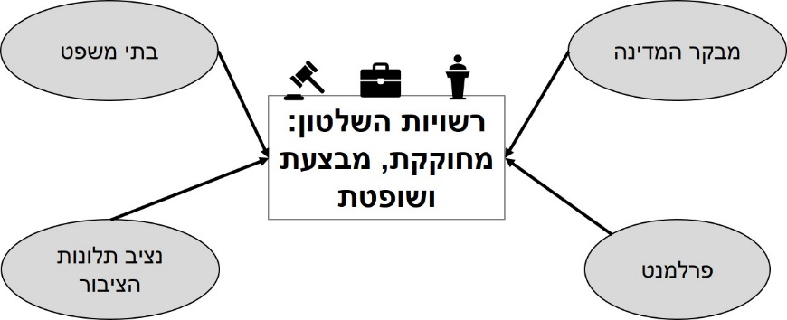

Slide 81

מנגנוני פיקוח בלתי פורמליים
ביקורת שמקיימים גופים, ארגונים או אנשים פרטיים ולא רשמיים באמצעות הפגנות, שביתות, עצרות, עצומות, יצירות אמנות (קולנוע, טלוויזיה, תיאטרון, ספרות, אמנות פלסטית), הופעה וכתיבה באמצעי התקשורת וברשתות חברתיות. הביקורת שלהם מתקיימת ללא הסמכה חוקית או בהתנדבות או ביוזמתם של אזרחים או קבוצות.
הביקורת נועדה לשם הגבלת השלטון ופיקוח עליו ועל חוקיות פעולותיו, באמצעות לחץ על קובעי המדיניות, הבעת ביקורת פוליטית וחברתית על השלטון וקיום דיון ציבורי.

Slide 82
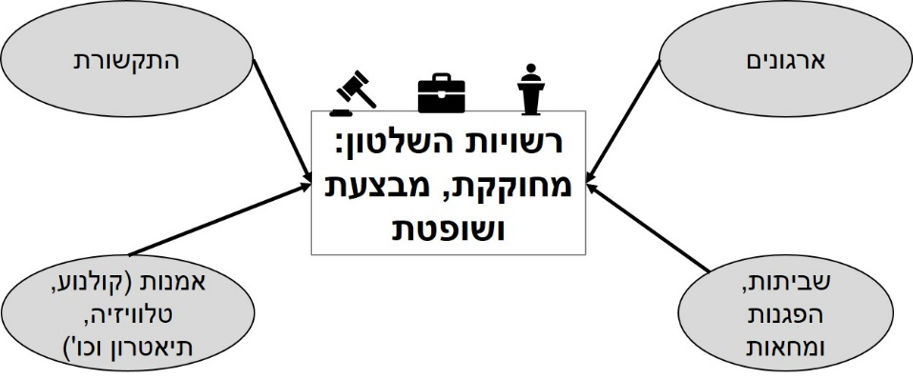

Slide 83
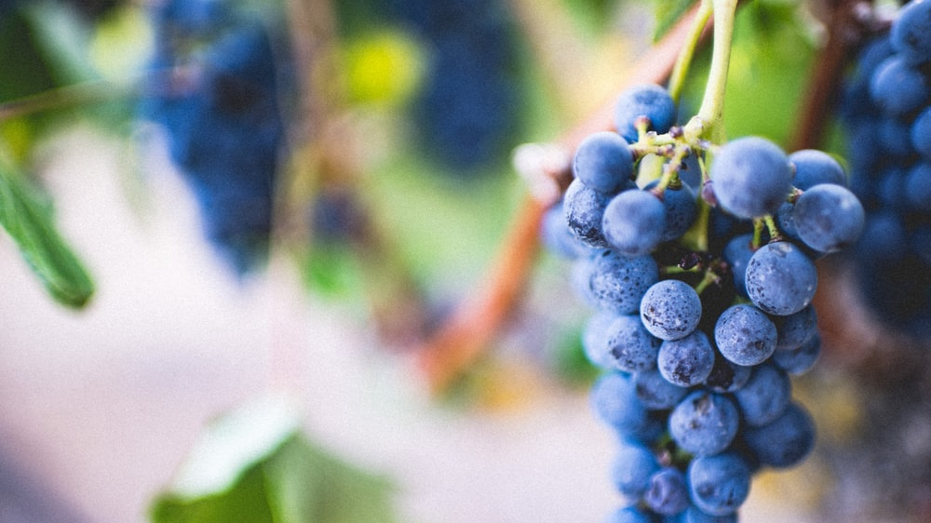
אשכול מעורבות אזרחית ופיקוח על רשויות השלטון

Slide 84
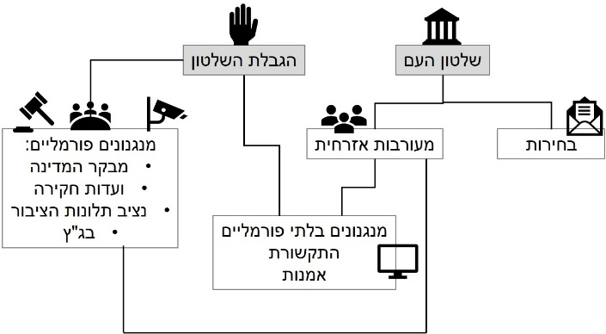

Slide 85




מעורבות אזרחית
האזרחים לוקחים חלק ומעורבות לא רק בתחום הפוליטי - באמצעות בחירות, אלא גם בתחומי החיים הציבוריים בקהילה המקומית, כגון: מעורבות בארגונים שונים ובאיגודים שונים, במטרה לקדם מטרות משותפות - מקומיות ולאומיות.

Slide 86
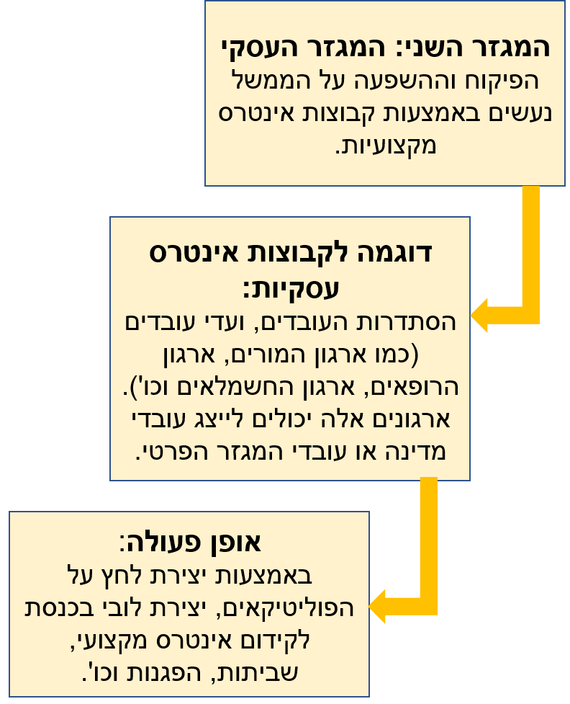
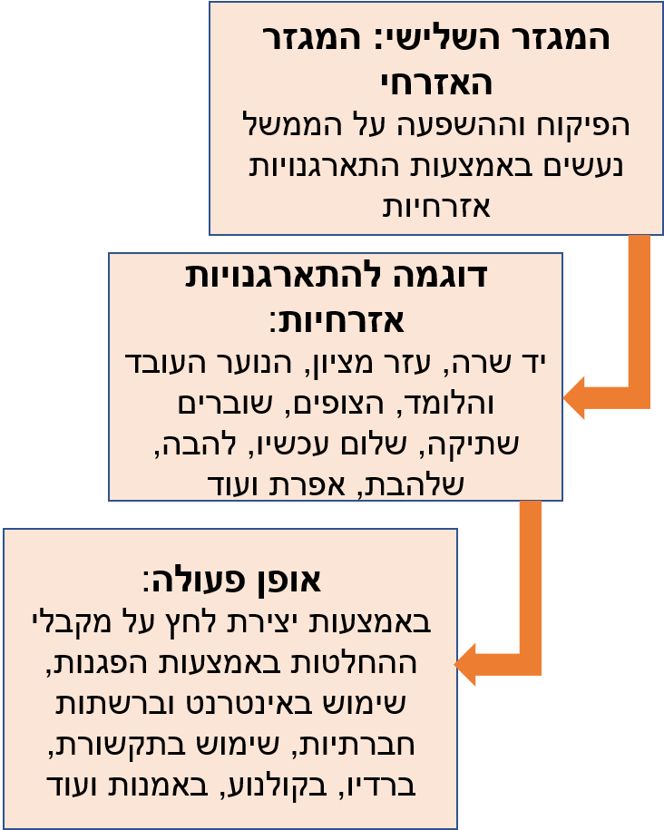
פיקוח ובקרה בלתי פורמליים

Slide 87
החברה האזרחית - התארגנות של אזרחים, במטרה למצוא פתרונות לבעיות שונות - מבחינה מקומית או לאומית, תאפשר לקדם פתרונות שונים לבעיות מקומיות או לאומיות.
המגזר השני - כינוי למגזר העסקי - אזרחים המאוגדים בוועדי עובדים, קבוצות אינטרס וקבוצות המפעילות לחץ פוליטי על ציבור הנבחרים בכנסת ובממשלה.
המגזר השלישי - כינוי לפעילות האזרחים מבחינה פוליטית, באמצעות התארגנויות אזרחיות ואיגודים אזרחיים שונים, שנועדו להוביל ללחץ, לפיקוח ולבקרה על השלטון.

Slide 88

מנגנוני פיקוח ובקרה פורמליים
לצד מנגנונים לא פורמליים, כפי שלמדנו למעלה וגם בפרק של "הגבלת השלטון", קיימים מנגנונים פורמליים, שנקבעו בחוק, כדי להגביל את הכוח של השלטון.

Slide 89

מבקר המדינה
מוסד מבקר המדינה פועל עפ"י "חוק יסוד: מבקר המדינה". מבקר המדינה כפוף רק לכנסת ולא תלוי בממשלה, ולכן נבחר ישירות ע"י הכנסת. תקציבו מאושר ע"י ועדת הכספים של הכנסת ולא ע"י משרד האוצר.

Slide 90
תחת ביקורת מבקר המדינה עומדים כל זרועותיה של הרשות המבצעת - הממשלה, וכל מוסד, קרן, מפעל או גוף הממומן ע"י המדינה.
המבקר בודק את התנהלות הכספים בגוף המבוקר, את חוקיות הפעילות שלו ואת טוהר המידות שלו. בסמכותו לבדוק כל עניין אחר שיראה לנכון, בהתאם לדעתו. אחת לשנה הוא מסכם את כל הביקורת לדוח אחד מרכזי.
בפועל, כוחו קטן מאוד, כי אין לו סמכות חיוב לפעול עפ"י המלצותיו, אבל פרסום דבריו יכול להשפיע על דעת הקהל, וליצור לחץ על הממשלה והכנסת.

Slide 91
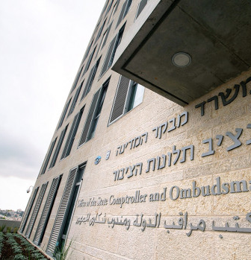
נציב תלונות הציבור
מבקר המדינה פועל עפ"י חוק גם כ"נציב תלונות הציבור". כל אזרח ואדם בעצמם, או מיוצגים ע"י ארגונים שונים, יכולים לפנות אל נציב תלונות הציבור, אם חושבים שנפגעו באופן ישיר או עקיף ע"י גוף הנתון לביקורת של מבקר המדינה.
גם כאן, נציב התלונות לא יכול לכפות את המלצותיו על הגוף המבוקר, אולם במקרה של חשיפת שחיתות, הוא יכול להעניק הגנה מיוחדת לעובד שחשף את השחיתות.

Slide 92
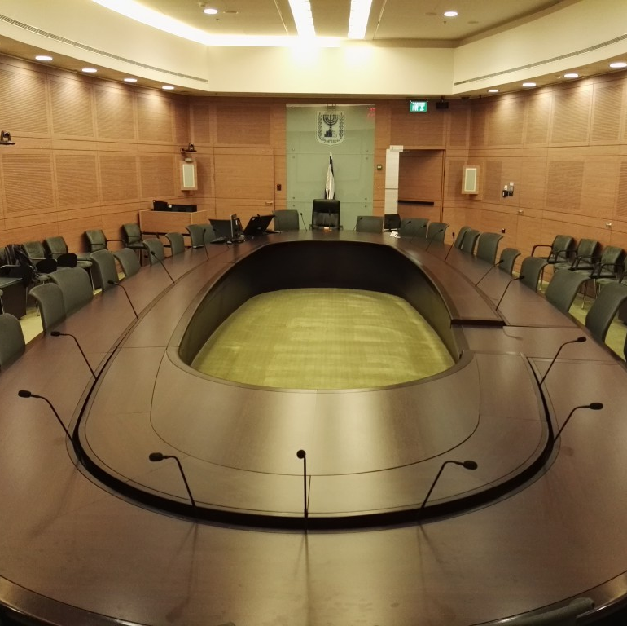
ועדת חקירה פרלמנטרית
ועדה המורכבת ע"י הכנסת, ובה חברים חברי כנסת מהסיעות השונות, בהתאם ליחס כוחן בכנסת (בדומה לוועדות), והיא נועדה לבדיקה של אירוע או פעולה. ועדה זו נחשבת פחות אמינה בקרב הציבור, כי היא מורכבת מפוליטיקאים ופועלת עפ"י אינטרסים פוליטיים, אולם היא מאפשרת לשמוע את קול הציבור.

Slide 93
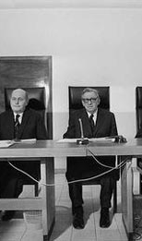
ועדת חקירה ממלכתית
הממשלה ו/או הוועדה לביקורת המדינה רשאיות להקים ועדת חקירה ממלכתית אשר חוקרת אירוע מסוים או מחדל מסוים.
בראש הוועדה יעמוד שופט בית משפט עליון או מחוזי, והוא הממנה את החברים בוועדה במטרה להגיע אל חקר האמת. ועדה זו יכולה לדרוש הבאת עדים ולהטיל קנסות על אלו שאינם מגיעים להעיד.
ועדות חקירה ממלכתיות יכולות להוביל להתפטרות של הדרגים הגבוהים.

Slide 94
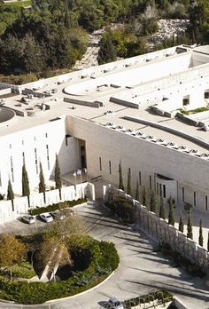
בג"ץ
אחד מהתפקידים החשובים של בית המשפט העליון הוא היותו כ"בית דין גבוה לצדק" - בג"ץ - גוף אחראי על איזון כוחה של הרשות המבצעת, באמצעות בקרה על פעולתה ופיקוח עליה. בג"ץ הוא גם הגוף שמהווה סעד משפטי לאזרחים, במצב של פגיעה בזכויות האדם והאזרח, והוא למעשה משמש כמגן לזכויות האדם בישראל.

Slide 95

היועץ המשפטי לממשלה
א. ראש התביעה הכללית – אחראי על העמדה לדין פלילי של כל אדם אשר מפר את החוק הפלילי בישראל. ההעמדה לדין מתבצעת לרוב דרך התביעה פרקליטות המדינה. התובעים כפופים להנחיות היועץ המשפטי לממשלה ופועלים כנציגיו. במקרים חריגים, כגון האשמת בחירים במדינה, החוק מחייב את היועץ המשפטי לממשלה לאשר באופן אישי את הגשת כתב האישום. לסיכום – היועמ"ש אחראי על אכיפת החוק הפלילי בישראל.

Slide 96
ב. ייצוג הממשלה – היועמ"ש הוא עורך הדין של הממשלה. כאשר אחד גופי השלטון נתבעים (למשל, בבג"ץ) היועמ"ש הוא זה שייצג את המדינה והממשלה בבית המשפט.

Slide 97
ג. יעוץ משפטי לממשלה ורשויות השלטון – היועמ"ש הוא הגוף המייעץ לגופי הממשלה השונים ולמוסדות המדינה אודות ההיבטים החוקיים של פעולותיהם. למשל, היועמ"ש נותן חוות דעת לגבי חוקים ממשלתיים או לגבי עמדת המדינה כלפי הצעת חוק פרטית שהוגשה לכנסת. אנשי היועמ"ש מלווים הצעות חקיקה ממשלתיות בועדות הכנסת השונות ובמהלך תהליך החקיקה. כמו כן, היועמ"ש יכול להתריע אדם או גוף רשמי שפעולותיו אינן עולות בקנה מידה אחד עם החוק.

Slide 98

גבולות בדמוקרטיה
גישת הדמוקרטיה המתגוננת
הגנה על המשטר הדמוקרטי, עקרונותיו ואופי המדינה (כללי משחק, ערכים דמוקרטיים ואופי המדינה), מפני אדם או קבוצה, שפועלים בזירה הציבורית, תוך ניצול הכלים הדמוקרטיים, על מנת לפגוע ולחסל את המשטר הדמוקרטי או את אופי המדינה.
במקרים בהם האיום ממשי, המדינה מתגוננת ע"י שלילת הזכות להיבחר, להתארגן ולפעול מבחינה פוליטית, ולעתים אף מגבילה את חופש הביטוי.

Slide 99
דמוקרטיה מתגוננת בישראל
במדינת ישראל נעשה שימוש בעקרון הדמוקרטיה המתגוננת. על פי חוק יסוד הכנסת וחוק המפלגות, מפלגה לא יכולה להשתתף בבחירות לכנסת אם יש במטרותיה:
(1)שלילת קיומה של ישראל כמדינה יהודית ודמוקרטית.
(2) הסתה לגזענות.
(3) תמיכה במאבק מזוין של מדינת אויב או ארגון טרור נגד מדינת ישראל.

Slide 100

תקנות לשעת חירום
הממשלה מוסמכת להתקין תקנה לשעת חירום לטובת הגנת המדינה, ביטחון הצבור וקיום אספקה ושירותים חיוניים.
ייחודן של תקנות אלה בכך שאף שהן חקיקת משנה, הן יכולות לגבור על הוראות חוק (למעט חוקים חסינים כמו חוק יסוד: כבוד האדם וחירותו, חוק יסוד חופש העיסוק וחוק יסוד: הכנסת)

Slide 101
לפי החוק בישראל ניתן להתקינן רק כאשר מוכרז מצב חירום במדינה (ע"י הכנסת). בפועל, מאז הקמת המדינה מוכרז בה על-ידי הכנסת מצב חירום (ההכרזה מחודשת אחת לשנה).

Slide 102

מעצר מנהלי
מעצר מניעתי מיידי ללא הליך פלילי רגיל כנגד העצור, גם בלי שהוא מואשם בביצוע עבירה כלשהי (סמכותו של שר הביטחון להורות עליו).
מטרתו למנוע פגיעה בביטחון הציבור/ בטחון המדינה/ זכות לחיים וביטחון של אזרחי המדינה.
הליך זה נתון לביקורת רבה בשל הפגיעה הקשה בזכויות ולכן חלות עליו הגבלות בחוק (בסמכות שר הביטחון בלבד לבצע מעצר מנהלי לפרק זמן ארוך, תקף לתקופה של 6 חודשים וניתן להארכה)

Slide 103

גלובליזציה
גלובליזציה מבטאת תהליכים כלל עולמיים בין מדינות, חברות ויחידים, המתארים יכולת תנועה, מעבר וניעות הולכת וגדלה של סחורות, שירותים, מידע, רעיונות ובני אדם.
כל זאת במהירות גבוהה ובקלות יחסית בנפח הולך וגדל.
העולם נתפס כ"כפר גלובלי", והדבר משפיע על תחומי חיים רבים, כמו: חברה וכלכלה, תרבות ולאומיות, משפט ויחסים בין מדינות, טשטוש גבולות.
במקביל מתרחשים בזממנו תהליכים הפוכים של חיזוק זהויות לאומיות ודתיות.

Slide 104



"אזרחות בקלות" היא חוברת תרגול ("תרגולית") באזרחות בעלת קונספט שונה מכל מה שהכרתם עד היום.
זו הבטחה.
 בניגוד למיקודיות משנים קודמות, השנה ערכנו את כל החוברת מההתחלה, בהתאם למסמך ההלימה, תוך שימת דגש על ההגדרות הרלוונטיות בלבד, לצד הימנעות ממלל רב ומהסברים מייגעים בכל נושא (אבל יש הסברים קלילים).
 לאחר הצגת המושג מהמושגון, הוספנו הסבר במלים פשוטות ושילבנו שאלה רלוונטית למונח עצמו בתוספת תשובה (כדי לאמן את התלמיד כיצד לענות נכון).
 בסוף כל נושא הוספנו "מקבץ שאלות" שמאפשר אימון נוסף של התלמיד על מגוון שאלות. בחוברת יש למעלה מ-250 שאלות מכל הסוגים כפי שנדרשים התלמידים בבגרות.
השנה חידוש מיוחד – חוברת בהדפסה צבעונית, בה המונחים מוצגים בצורה מודגשת וברורה, אפילו עוד יותר. מחיר החוברת הצבעונית רק 49 ₪ ליחידה.
חוברת לדוגמה
לחצו לדוגמה ולהזמנה

Slide 105


מורים ותלמידים יקרים,
ניתן לרכוש חוברת מיקודית בהיסטוריה – צבעונית ומרהיבה שכוללת מפות, דמויות, תרשימי זרימה, תמונות ואיורים
בקישור [במחיר 49 ₪]
http://www.shakedos.co.il/2018/07/30/invitation-history/
או באמצעות טלפון 050-9171994
לחצו לדוגמה ולהזמנה

